Slide 1
Эволюция развития русской экономической мысли с самого начала до революции
Выполнила студентка факультета государственного управления отделения пиар и связи с общественностью Молчакова Елизавета

Slide 2
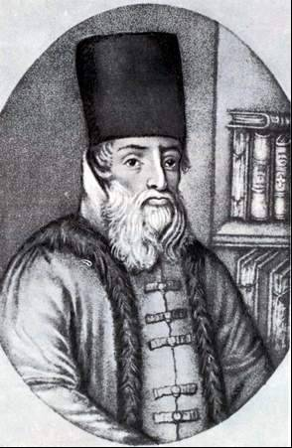
Экономические идеи в России в XVII — XVII вв.
История русской экономической мысли началась в 17 веке.
Наиболее ярким выразителем направления русской экономической мысли второй половины XVII в. был государственный деятель, политик и дипломат А.Л. Ордын- Нащекин (1605 — 1680 гг.). Его основные идеи были отражены в Новоторговом уставе (1667 г.) которые регулировал торговые ,пошлины. Документ написан в духе меркантилизма, пронизан стремлением привлечь в страну золото и серебро; покровительством отечественной торговле и купечеству ,обеспечивать активный торговый баланс.

Slide 3
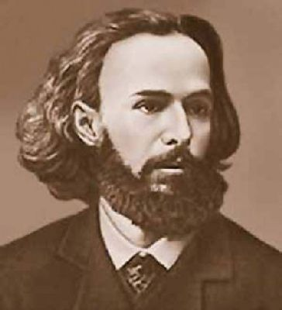
Первым русским экономистом называют Ивана Тихонович Посошков (1652 — 1726 гг.). Работа Посошкова «О скудости и богатстве» была написана в 1724 г. Он считал, что богатство общества воплощается не только в золоте и серебре, но и в материальных благах. Посошков различает богатство вещественное и невещественное. Под вещественным он понимал богатство государства (казны) и богатство народа, под невещественным — законность, эффективное управление страной. Основная идея Посошкова: рост народного богатства выгоден и народу, и государству. Для достижения богатства в стране наибольшее значение имеют два условия: А) уничтожение праздности во всех видах; Б)строжайшая экономия во всем, борьба с непроизводительными затратами.

Slide 4
Александра Николаевича Радищева (1749 — 1802 гг.), автора политэкономического произведения «Письмо о китайском торге».
Заботила промышленное развитии страны. Он считал необходимым увеличение собственного производства товаров, рост их внутреннего потребления, повышение народного благосостояния. Радищев не исключал развития мануфактур, хотя не видел преимуществ в крупном производстве, и отдавал предпочтение мелкому производству, крестьянским промыслам, основанным на личном труде свободных предпринимателей. Если для внутренней торговли Радищев рекомендовал свободное развитие, то для внешней считал необходимым проведение протекционистской политики со стороны государства.
Радищев подверг критике существовавшую в России налоговую систему, требуя отмены подушной подати и установления подоходно-поимущественного налога.

Slide 5
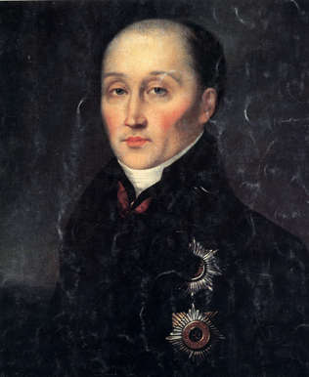
Михаил Михайловича Сперанский (1772-1839) концепцию невмешательства государства в хозяйственную деятельность принимал далеко не полностью, считая, что в России государство должно покровительствовать национальной промышленности. В записке 1803 г. «Об устройстве судебных и правительственных учреждений в России» содержится раздел о государственной экономии, в котором он рассматривает способы стимулирования земледелия, мануфактур, коммерции, промыслов. Введенный Сперанским таможенный тариф 1810 г. носил четко выраженный протекционный характер. Сперанский выдвигал глубокие и прогрессивные для своего времени идеи в области финансов и денежного обращения. Натуральные трудовые повинности крестьян он предлагал заменить умеренными денежными податями, считая что принудительный труд низкопроизводителен и особенно ненавистен для тех, кого принуждают.

Slide 6
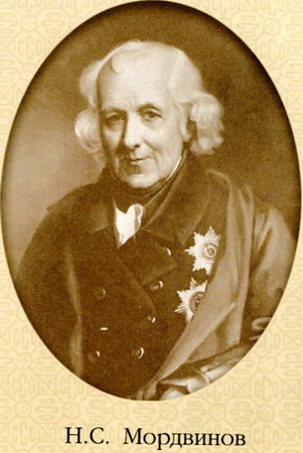
Другим представителем либерального дворянства был Николай Семенович Мордвинов (1754 — 1845 гг.).
Мордвинов принимал и развивал многие важные принципы учения А. Смита: свободу частной собственности, благотворную роль конкуренции, необходимость и пользу разделения труда и создания многоотраслевой экономики, всемирное вовлечение населения в сферу производительного труда, ограничение роскоши и непроизводительного труда, упор на накопление капитала.
Но, вместе с тем, Мордвинов с полным основание считал, что промышленный рост России невозможен без государственного вмешательства и без ограничения ввоза иностранных промышленных товаров. Поэтому он выступал за высокие импортные пошлины на эти товары, особенно на предметы роскоши, из которых в значительной мере состоял русский импорт. Аргументация Мордвинова на четверть века предвосхитила выводы Фридриха Листа, который изучал проблемы роста в отставших странах.

Slide 7
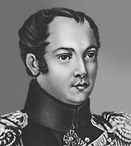
Экономические идеи в России в первой половине XIX в
В числе мыслителей первой половины XIX в. — декабристы П. И. Пестель, Н. И. Тургенев, Н. М. Муравьев, В. Ф. Раевский и др. Главное место в трудах этих авторов занимали аграрные проблемы.
В работах Павла Ивановича Пестеля (1793 — 1826 гг.) «Русская правда», «Дележ земель» предусматривались уничтожение крепостного права, ликвидация монополии помещиков на землю со значительным сокращением их землевладения. Пестель предлагал конфисковать часть земли у помещиков с частным выкупом, установить максимальные размеры земельного владения, разрешить частную собственность крестьян на землю, создать общественный земельный фонд, из которого наделять нуждающихся для ведения своего хозяйства.
Создание общественного фонда должно было, по мнению Пестеля, предупредить обезземеливание крестьян. С его помощью он предлагал бороться с нищетой народных масс. Аграрный проект Пестеля был наиболее радикальным и носил утопический характер.

Slide 8
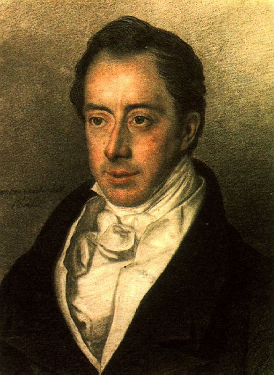
С осуждением крепостного права выступал еще один декабрист Николай Иванович Тургенев (1789 — 1871 гг.). В работе «Опыт теории налогов» (1818 г.) он выступал за личное освобождение крестьян. Вначале он предлагал освобождение крестьян без земли, но в дальнейшем включил требование о наделении их небольшими участками. Такое освобождение привязало бы их экономическую зависимость. Помимо аграрных проблем, Н. И. Тургенев изучал социально-экономическую сущность налогов, критиковал феодальную налоговую систему, налоговые льготы и привилегии дворянства, требовал ликвидировать феодальные повинности крестьян. Он развивал западную концепцию налогообложения, согласно которой все граждане обязаны платить налоги в соответствии с доходами, включая и дворян. Бумажные деньги рассматривались им в качестве заменителя золотых монет, выполняющего роль средства обращения. Тургенев подчеркивал, что бумажные деньги только в том случае равны в действии металлическим монетам, если их количество соответствует потребностям обращения.

Slide 9
Экономическая мысль в России во второй половине XIX в.
Одним из ведущих направлений общественно- политической мысли в России в 70-е г. XIX в. было народничество. Наиболее яркими представителями народничества в России в 60-70-е гг. XIX в. были П. Л. Лавров (1823-1900 гг.), М. А. Бакунин (1814-1876 гг.), П. Н. Ткачев (1844-1885 гг.). Ведущими представителями народников в 80-90-е гг. были Н. Ф. Даниельсон (1844-1918 гг.), В. П. Воронцов (18471918 гг.), которые вошли в историю общественно- экономической мысли как либеральные народники. Их интересовали вопросы организации крестьянского землевладения, развития аренды, налогообложения, страхования крестьянских посевов от неурожаев. Важнейшим оставался вопрос о русской общине, ее происхождении, современном состоянии, перспективах развития.

Slide 10
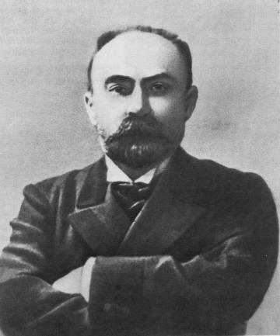
Затем Россию охватывают идеи марксизма .Первым русским марксистом был Г. В. Плеханов (1856-1918 гг.). В конце 70-х начале 80-х гг. он разделял взгляды народников и, следовательно, пытался доказать, что Россия в силу своей историко-экономической специфики может миновать стадию капитализма. Плеханов разделял народническую точку зрения по вопросу о происхождении крестьянской общины в России. Он противопоставлял общинную и коллективистскую по своему духу Россию индивидуалистическому Западу.
Степень промышленного развития России он оценивал тогда как минимальную. Как и другие народники, Г. В. Плеханов полагал, что в стране нет достаточного рынка для полной реализации производимой в стране продукции, поэтому нет необходимых условий для развития капитализма.

Slide 11
В конце XIX в. возникает течение в отечественной экономической мысли, которое становится влиятельным — так называемый «легальный марксизм». .Легальные марксисты изучали и противоречия капиталистического общества. Они не соглашались с теорией трудовой стоимости и утверждали, что стоимость — категория абстрактная, существующая только в воображении человека. В действительности же, говорили они, существует просто цена, которая может быть двух видов: свободная рыночная, формирующаяся под влиянием спроса и предложения; и фиксированная. Легальные марксисты, таким образом, восприняли теорию предельной полезности.
В конце XIX в. в русской экономической мысли существовало еще одно направление и, возможно, самое интересное —математическое. Его представляли Л. Винярский, П. Г. Георгиевский, Л. З. Слонимский, В. К. Дмитриев, Ю. Г. Жуковский. Их внимание было обращено не только на экономические проблемы, но и на то, каким образом исследователи решали эти проблемы. Эти ученые подчеркивали важность математики при разработке проблем экономики.

Slide 12
Ю. Г. Жуковский (1833-1907 гг.) первым в истории отечественной экономической мысли попытался дать математический анализ теории ценности. Он также выступал как активный противник и критик целого ряда положений теории К. Маркса. Так, он считал, что источником стоимости может быть не только труд, но и все, что в принципе обладает способностью создавать новые потребительные стоимости, которые могут стать меновыми стоимостями.
Жуковский утверждал, что в создании прибавочной стоимости главная роль принадлежит естественным силам природы, а именно плодородию почвы, продуктивности скота и пр., а не эксплуатации человека человеком, как утверждали К. Маркс и его последователи.
Л. З. Слонимский (1850-1918 гг.) исходил из идеи о принципиальной необходимости абстрактного анализа при изучении экономической реальности и настаивал на использовании самого объективного элемента абстрактного анализа — математики.

Slide 13
Экономическая мысль в России конца XIX — начала XX вв.
В. К. Дмитриев (1868-1913 гг.) доказал совместимость трудовой теории стоимости и теории предельной полезности. Он анализировал факторы, определяющие конкретную величину цены, начиная от издержек производства и кончая взаимоотношениями между спросом и предложением; составил систему линейных уравнений, при помощи которых выразил производственные затраты и впервые в мировой литературе дал способ выражения полных затрат.
Дмитриев пытался связать этот анализ с соотношением спроса и предложения. В результате он пришел к выводу, что уровень общественно-необходимых затрат определяется не при средних, а при наихудших условия, т.е. на предприятиях с наивысшими издержками, продукция которых необходима для удовлетворения общественного спроса. Дмитриев ввел понятие технологических коэффициентов затрат продукции одной отрасли на производство продукции других отраслей. Оно лежит в основе современного метода межотраслевых балансов, в частности метода «затраты — выпуск», развитого американским экономистом русского происхождения В. В. Леонтьевым (род. 1906 г.).

Slide 14
Далее появилась социальная школа . Представители этого направления сводили социальные отношения к правовым, имущественным и этическим. В России представителем социального направления был М. И. Туган-Барановский (1865-1919 гг.). С точки зрения сторонников социального направления, распределение представляет собой социальный феномен, предполагающий совместное действие многочисленных социальных групп. Распределение изображалось М. И. Туган-Барановским в виде борьбы различных социальных групп за свою долю в общественном продукте. Размер доли, приходящейся тому или иному классу, определяется общим количеством произведенных благ и «социальной силой» данного общественного класса. Отношения производства не оказывают определяющего влияния на характер распределения. Роль производства сводится к приращению массы подлежащей разделу продукции, а потому все классы, участвующие в производстве, оказываются одинаково заинтересованными в увеличении производительности труда.
Важнейшая распределительная категория - заработная плата. Величина ее регулируется, с одной стороны, производительностью труда, а с другой — социальной силой рабочего класса. Рост социальной силы рабочих Туган-Барановский усматривал в росте профсоюзов, улучшении фабричного законодательства. Социальная теория распределения в своих основных чертах служит отправным пунктом анализа у многих современных исследователей, занимающихся вопросами заработной платы, прибыли, ренты и других форм доходов

Slide 15
В 1906 году русский экономист П. А Столыпин разработал и провел аграрную реформу, целью которой было отменив оставшиеся выкупные платежи, дать возможность всем крестьянам право свободно выходить из общины и закреплять за собой надельную землю в наследуемую частную собственность. Основными направлениями реформы были передача надельных земель в собственность крестьян, постепенное упразднение сельской общины как коллективного собственника земель, широкое кредитование крестьян, скупка помещичьих земель для перепродажи крестьянам на льготных условиях, землеустройство, позволяющее оптимизировать крестьянское хозяйство за счёт ликвидации чересполосицы

Slide 16
В Российской истории было множество мыслителей, которые внесли огромный вклад в экономическое развитие государство, их идеи не только отражают эволюцию всего общества , но и являются базисом современных экономических учений.

